Slide 1
2.2.2 对数函数及其性质
第1课时 对数函数的图象及性质

Slide 2
考古学家一般通过提取附着在出土文物、古遗址上死亡物体的残留物,利用 (P为碳14含量)估算出土文物或古遗址的年代t.
t和p是否是函数关系？自变量是谁？

Slide 3
如：y=log₂x
【自测】1.给出下列函数:(1)y= ;(2)y=log₃(x-1);
(3)y=log_{π}x.其中是对数函数的有 ( )
A.0个 B.1个 C.2个 D.3个
B
2.已知对数函数f(x)过点(2,4),则f(x)的解析式为________.

Slide 4
0
2

Slide 5
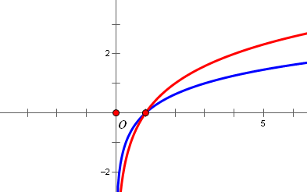
2.对数函数的图象与性质
在同一坐标系内画出函数y=log₂x和y=log₃x的图象.

Slide 6
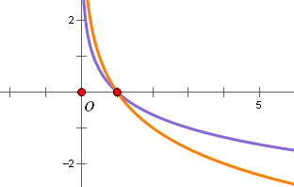
画出函数 和 的图象,并说出函数图象的特征.

Slide 7
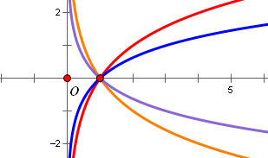

Slide 8
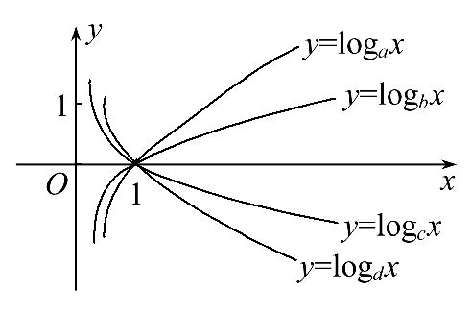
如图所示的曲线是对数函数y=log_{a}x, y=log_{b}x,y=log_{c}x,y=log_{d}x的图象,则a,b,c,d与1的大小关系为________.
b>a>1>d>c
* 已知f(x)=log_{a}|x|,满足f(-5)=1,试画出函数f(x)的图象.

Slide 9
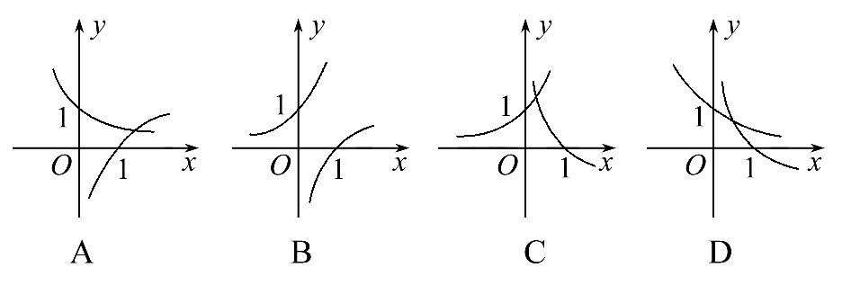
1.已知函数f(x)=log_{a}(x-1)(a>0且a≠1),则函数f(x)的图象必过定点( )
A.(1,0) B.(2,0) C.(0,1) D.(0,2)
B
A
2.当a>1时,在同一坐标系中,函数y=a^{-x}与y=log_{a}x的图象是 ( )

Slide 10
x∈(0,1)
x∈(0,1)
x∈(1, +∞)
x∈(1, +∞)

Slide 12
与对数函数有关的定义域问题
【典例】
(1)(2017·烟台高一检测)函数f(x)=的定义域为( )
A.(0,2) B.(0,2] C.(2,+∞) D.[2,+∞)
(2)(2017·温州高一检测)函数f(x)=log_{2x-1} 的定义域是__________.
C

